Slide 1

T
CUAI Basic 스터디 4팀
2024.05.28

Slide 2

스터디원 소개 및 만남 인증
스터디원 1 : 금상민
스터디원 2 : 김대현
스터디원 3 : 김신웅
스터디원 4 : 유금헌
스터디원 5 : 김태영

Slide 3
목차
주제 선정
Feature engineering
모델 정의 및 평가
결론

Slide 4

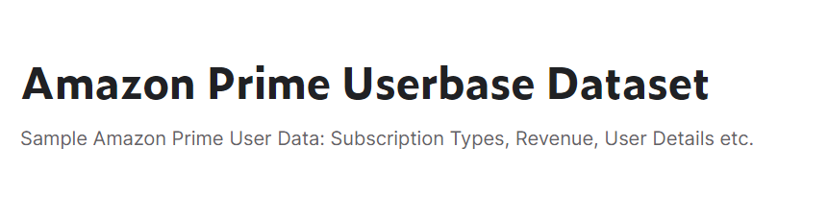
1. 주제 선정
Dataset
https://www.kaggle.com/datasets/arnavsmayan/amazon-prime-userbase-dataset

Slide 5
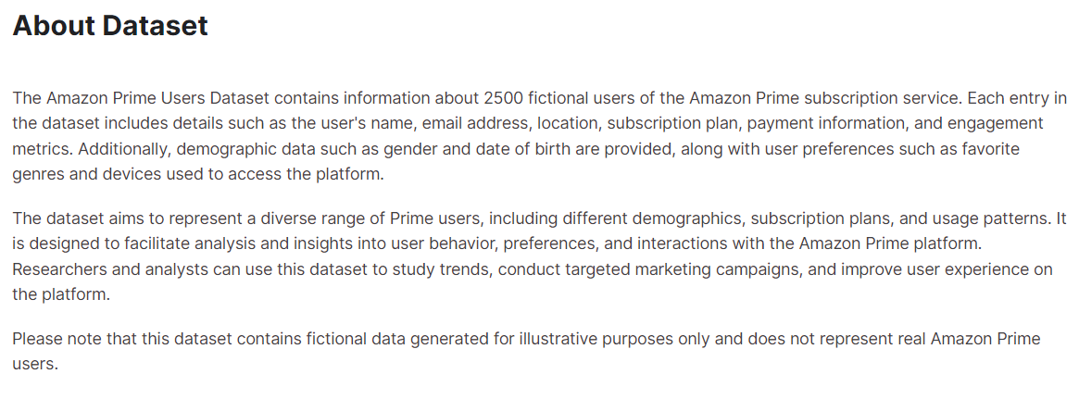




1. 주제 선정
2500여개의 서비스 사용자 데이터로 feature는 19가지가 있으며 전부 non-null의 균형 잡힌 데이터로 이루어져 있다. 이 중 Monthly와 Annual로 구성된 Subscription Plan에 대해 예측해보았다.

Slide 6
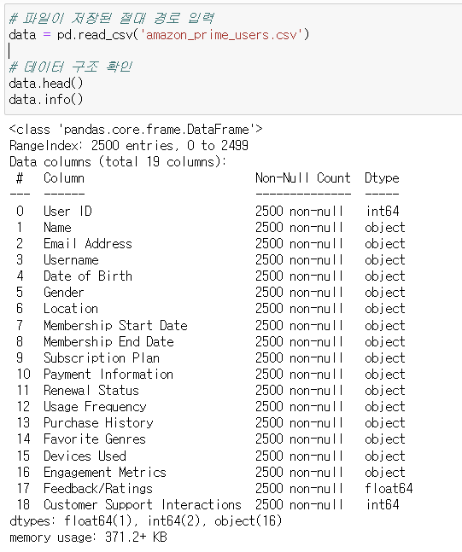
2. Feature engineering
Data analysis
총 19개의 feature를 갖고,
모두 non-null 값을 갖는 균형 잡힌 데이터 임을 확인함.

Slide 7
2. Feature engineering
Feature engineering
※ 특별한 설명 없이 X로 표시된 것은 예측에 필요하지 않을 것이라 판단하여 제외함
Feature | 설명
User id | X
Name | X
Email address | X
User name | X
Date of birth | 나이만 추출해서 사용
Gender | One-hot encoding 사용
Location | X :종류가 너무 많아 one-hot encoding하면 사이즈가 너무 커짐
Membership start date | X
Membership end date | x

Slide 8
2. Feature engineering
Feature engineering
※ 특별한 설명 없이 X로 표시된 것은 예측에 필요하지 않을 것이라 판단하여 제외함
Feature | 설명
Customer support interactions | Scailing해서 사용
Subscription plan | Y값으로 사용, annual은 0, monthly는 1로 변환
Payment information | X
Renewal status | X
Usage frequency | One-hot encoding 사용
Purchase history | One-hot encoding 사용
Favorite genres | One-hot encoding 사용
Devices used | One-hot encoding 사용
Engagement metrics | Low medium high를 숫자로 변환
Feedback/ratings | X

Slide 9
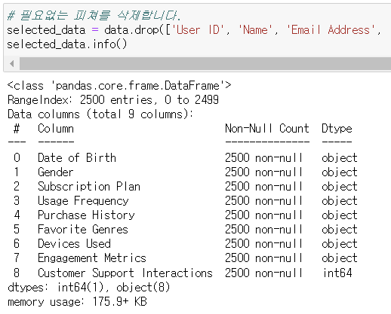
2. Feature engineering
Feature engineering
Subscription plan 예측에 필요없는 feature들은 삭제.
총 9개의 feature를 갖는 dataset로 재구성

Slide 10
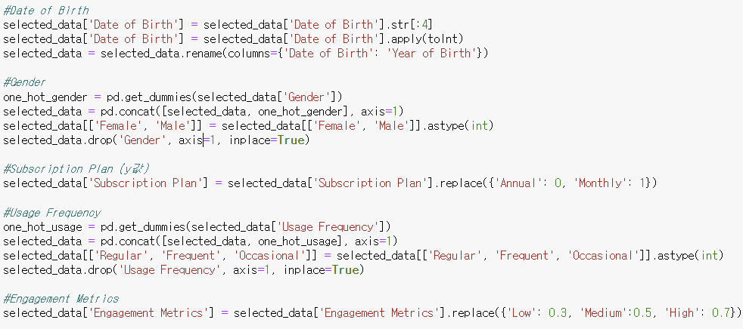
2. Feature engineering
Feature engineering
나이 추출
one-hot encoding
Annual : 0, Monthly : 1
one-hot encoding
Low, Medium, High 각각 숫자로 변환

Slide 11
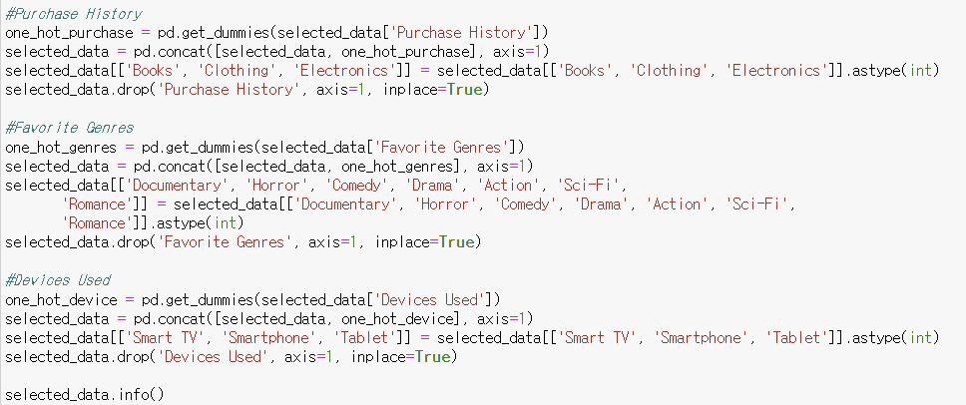
2. Feature engineering
Feature engineering
one-hot encoding
one-hot encoding
one-hot encoding

Slide 12
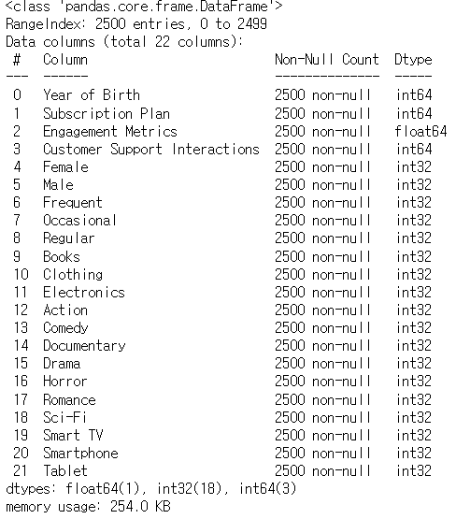
2. Feature engineering
Feature engineering
Feature engineering 진행 후
총 21개의 feature dataset로 가공되었음.

Slide 13
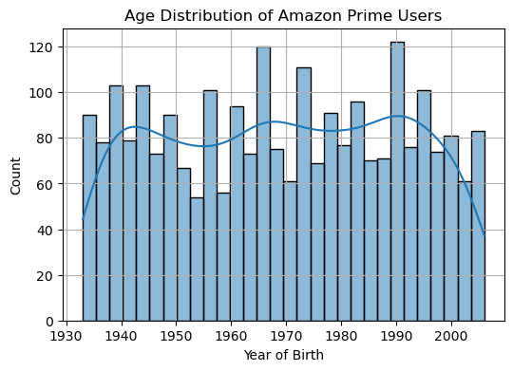
2. Feature engineering
Feature engineering

Slide 14
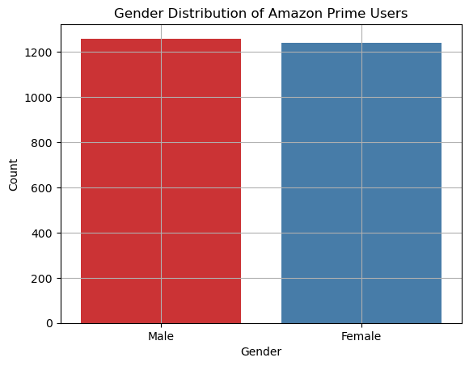
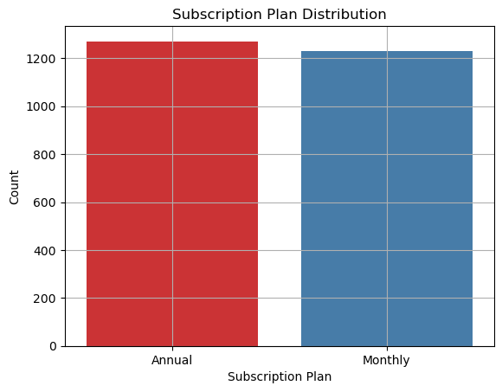
2. Feature engineering
Feature engineering

Slide 15
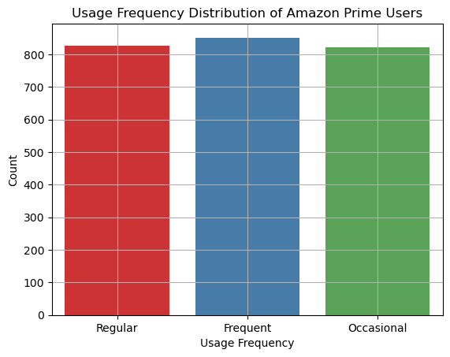
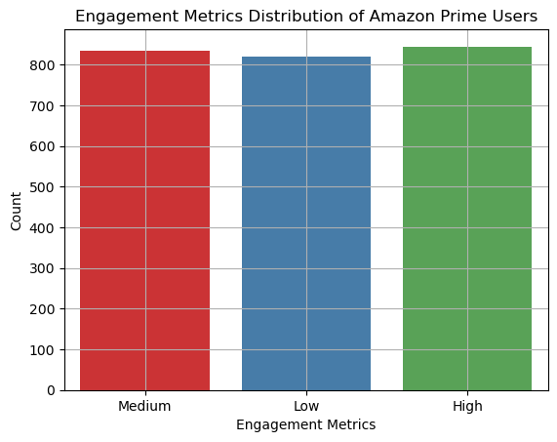
2. Feature engineering
Feature engineering

Slide 16
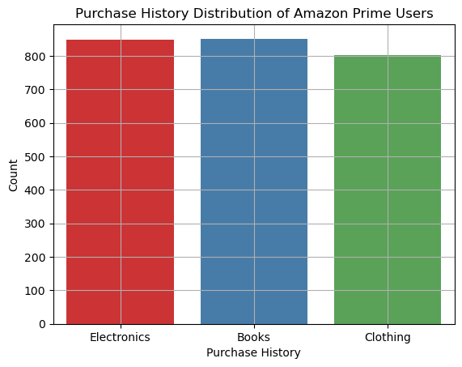
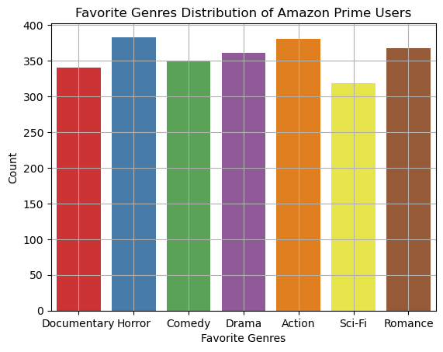
2. Feature engineering
Feature engineering

Slide 17
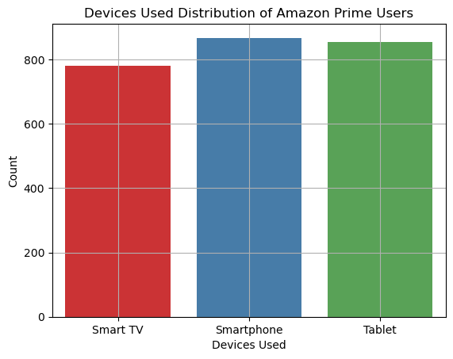
2. Feature engineering
Feature engineering

Slide 18
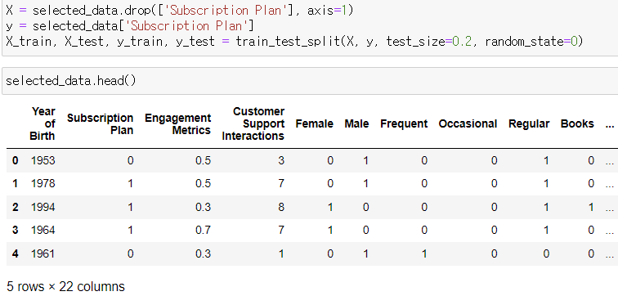
2. Feature engineering
Feature engineering

Slide 19
3. 모델 정의 및 평가
Model Definition
분류 모델
Decision Tree
Random Forest
Gradient Boosting Machine
XGBoost
LightGBM
Logistic Regression
Support vector Machine
각 모델의 하이퍼파라미터를 조정하여 최적의 모델을 찾고 모델끼리 성능을 비교.
그 중 성능이 좋은 모델 5개를 선정하여 4개를 학습시키고 성능이 가장 좋은 모델을 최종 메타 모델로 사용하여 예측

Slide 20
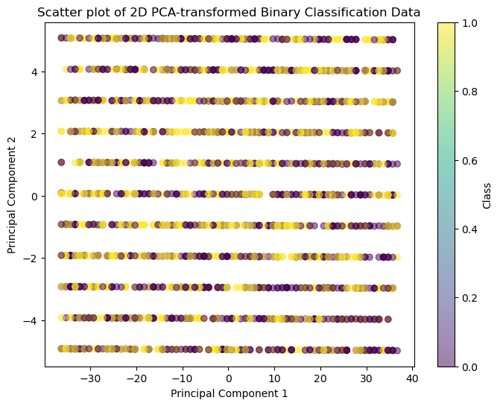
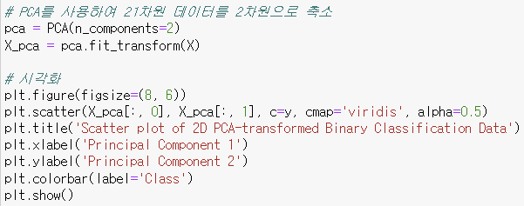
3. 모델 정의 및 평가
Model Definition
데이터를 PCA 차원 축소를 통해 시각화해본 결과, 분류가 제대로 되지 않음을 확인. 또한 데이터셋을 학습시키고 예측해본 결과 모두 정확도가 낮게 나옴.
결정 트리, XGBoost, LightGBM을 통해 Feature 중요도를 확인해보기로 함.

Slide 21
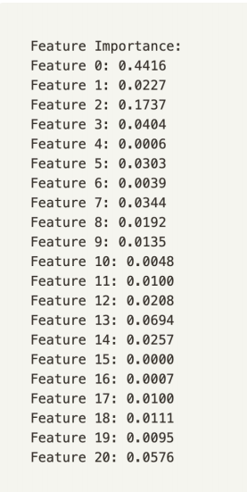
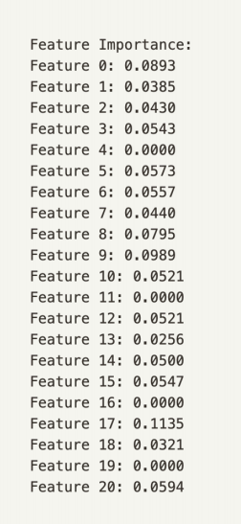
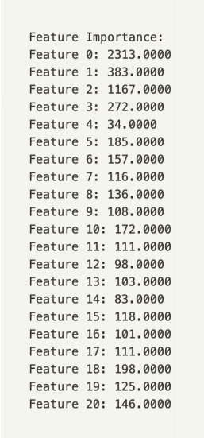
3. 모델 정의 및 평가
Model Definition
결정 트리
XGBoost
LightGBM

Slide 22
3. 모델 정의 및 평가
Model Definition
- 피처 중요도를 확인해본 결과, feature 0과 2를 제외하곤 상대적으로 나머지 feature의 중요도가 낮아 분류가 제대로 이루어지지 않는 것으로 파악됨.
- 더 이상 모델을 구현하는 것이 의미가 없다고 판단하여 여기서 종료.
- 시간이 부족하여 모델 구현을 중단하였지만 후에 feature engineering을 통하여 다시 한번 문제점을 찾아볼 계획.

Slide 23
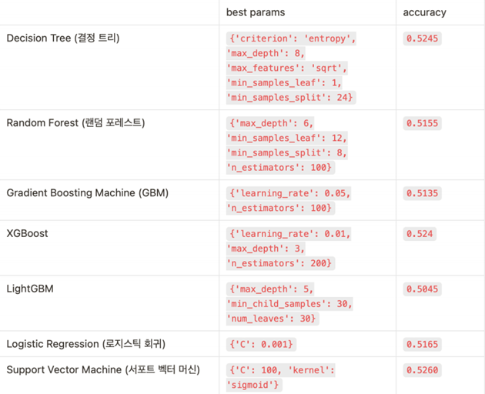
3. 모델 정의 및 평가
Model Evaluation

Slide 24
4. 결론
결론
- 적절한 데이터셋 크기의 중요성
데이터 크기가 작으면 모델이 효과적으로 일반화되기 어려울 수 있다.
모델을 학습하기 위해 충분한 양의 데이터가 필요하며, 특히 과적합을 방지하고 일반화 성능을 향상시키기 위해서는 다
양한 케이스를 커버할 수 있는 충분한 샘플이 필요하다.
⇒ 데이터셋 피처에 대한 의미와 관계를 해석하고 이것이 예측에 미치는 영향을 파악하는 것은 중요하다.

